Slide 1
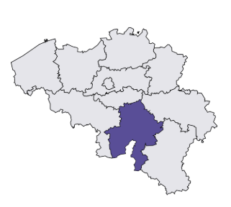
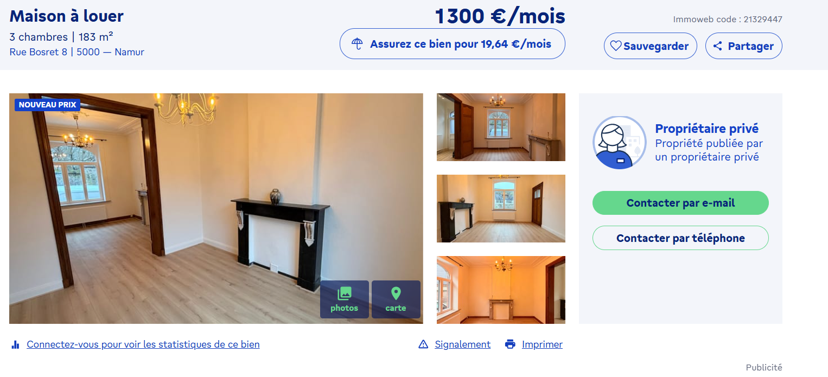
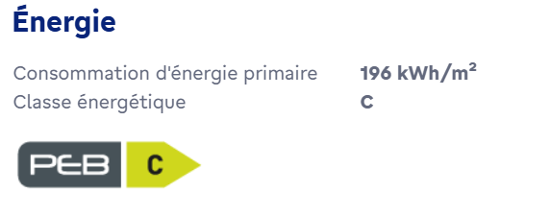

Slide 2
Quel est le loyer mensuel de ce logement ?
500€
1800€
1300€

Slide 3
Quel est le loyer mensuel de ce logement ?
500€
1800€
1300€

Slide 5
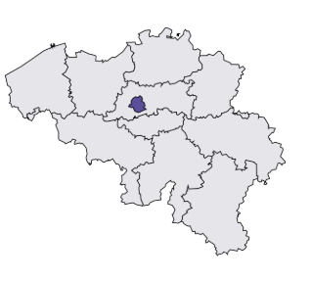
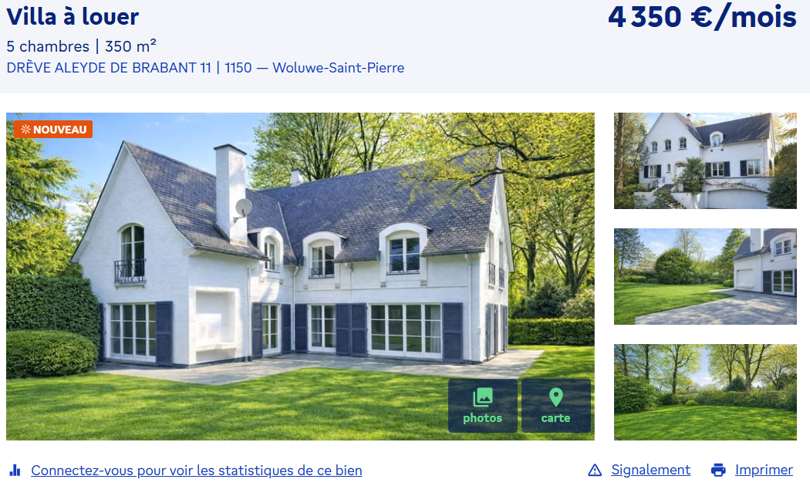
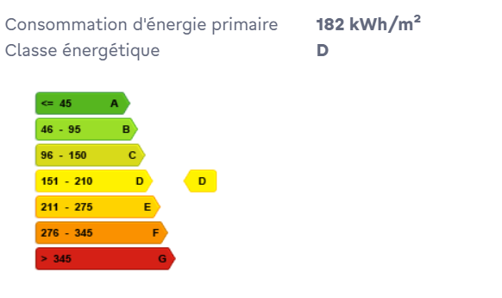
Notes:
Woluwe est situé à Bruxelles, pas centre ville.

Slide 6
Quel est le loyer mensuel de ce logement ?
4350€
875€
2800€

Slide 7
Quel est le loyer mensuel de ce logement ?
4350€
875€
2800€

Slide 8
Notes:
Bruxelles = très cher
Villa = très cher (inaccessible pour la plupart des gens)
Très grand, 5 chambres
PEB pas très très bon mais à Bruxelles tous les logements coutent très cher

Slide 9
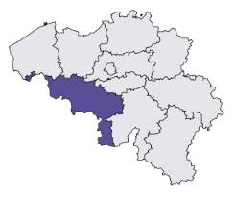
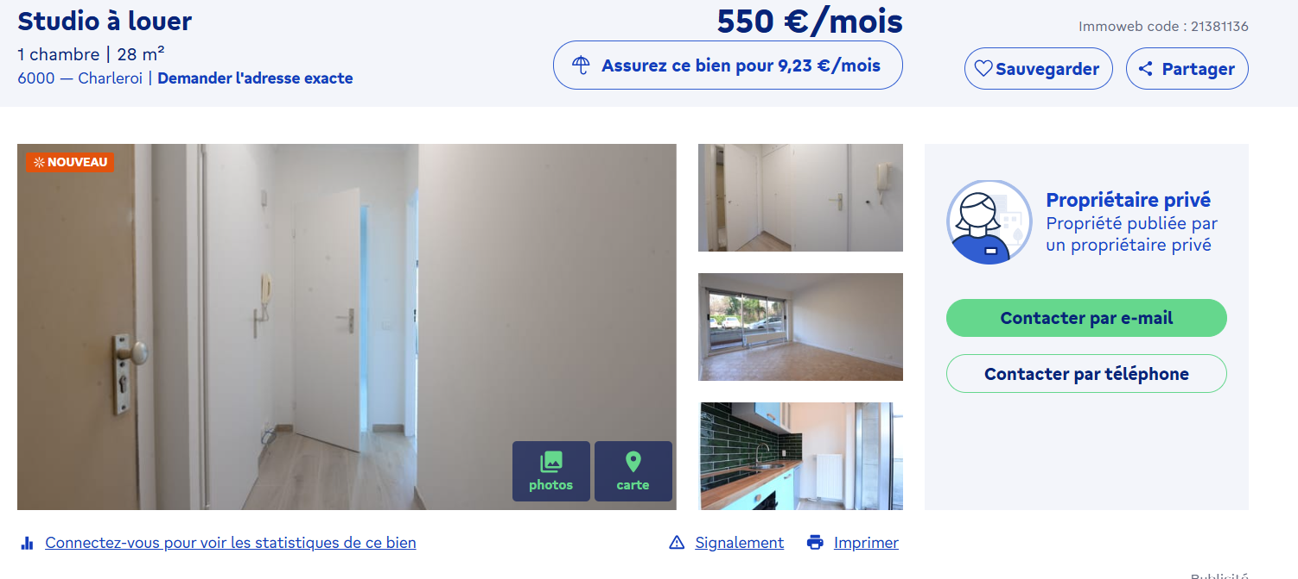
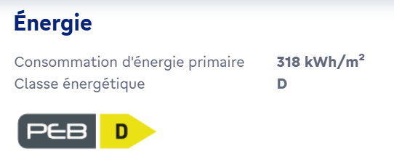

Slide 10
Quel est le loyer mensuel de ce logement ?
400€
900€
550€

Slide 11
Quel est le loyer mensuel de ce logement ?
400€
900€
550€

Slide 12
Notes:
Petit, mais rénové, assez bon PEB. Charleroi = moins cher. Studio = pour une seule personne ou un couple

Slide 13
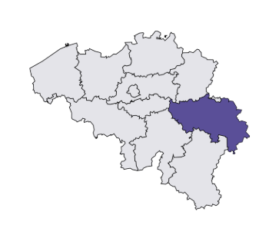
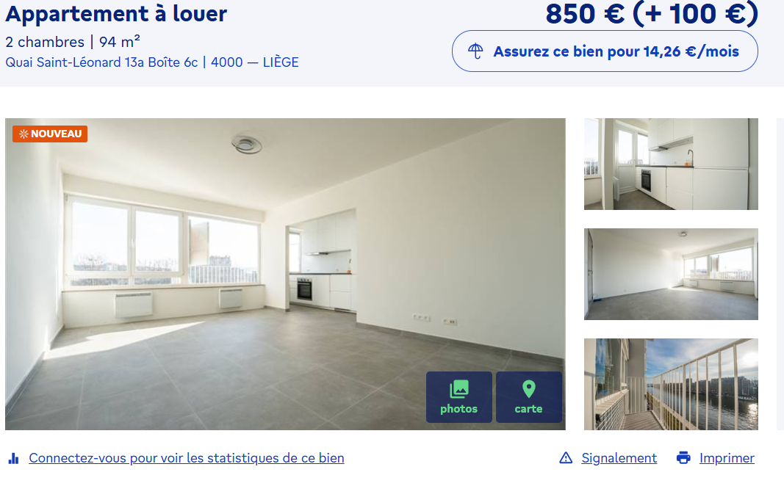
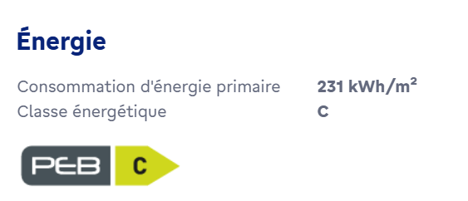

Slide 14
Quel est le loyer mensuel de ce logement ?
600€
850€
1200€

Slide 15
Quel est le loyer mensuel de ce logement ?
600€
850€
1200€

Slide 16
Notes:
Question: que veut dire le « + 100€ »? Réponse: charges communes de l’appartement (ascenseur, électricité des couloirs, …)
Centre ville = plus cher
Rénové, bon PEB
Assez grand

Slide 17
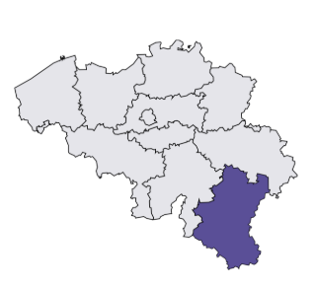
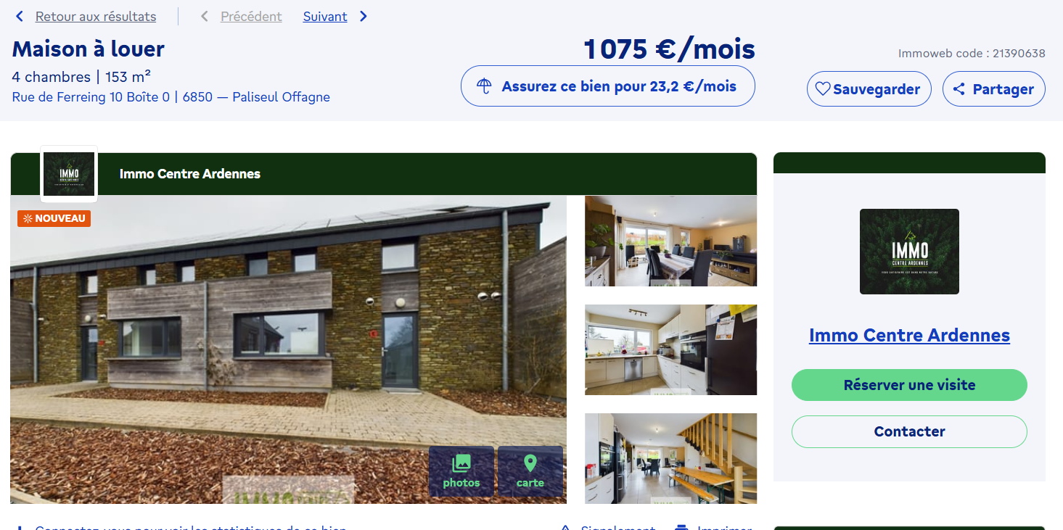
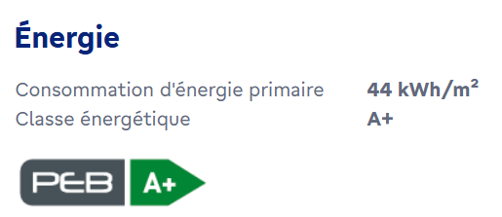

Slide 18
Quel est le loyer mensuel de ce logement ?
1075€
800€
3500€

Slide 19
Quel est le loyer mensuel de ce logement ?
1075€
800€
3500€

Slide 20
Notes:
Pas cher comparé à la grande maison à Bruxelles: parce que c’est à la campagne! Campagne est moins cher qu’une ville!
Pourtant, très bon PEB.

Slide 21
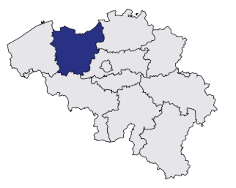
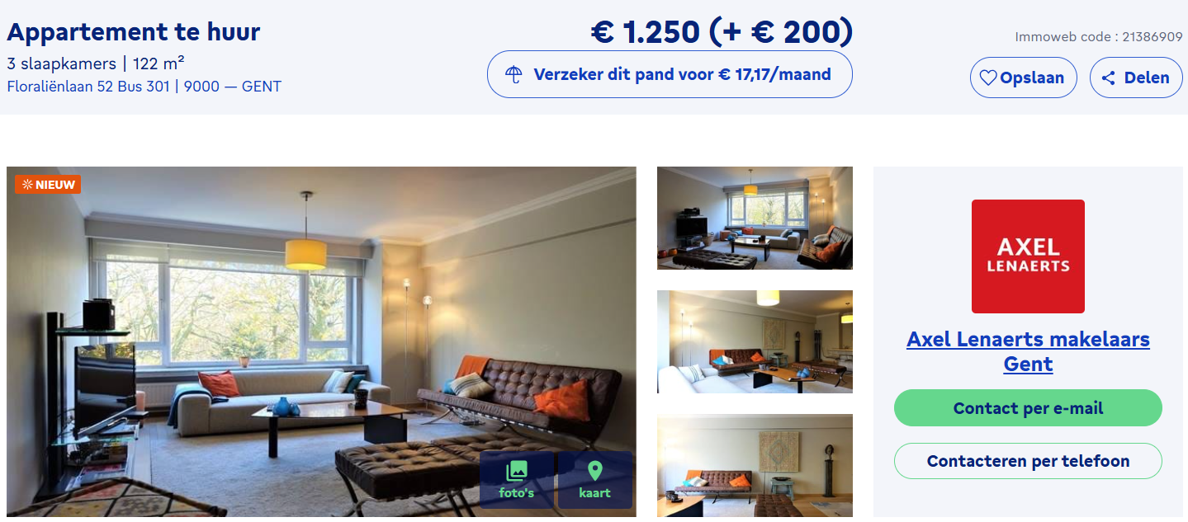


Slide 22
Quel est le loyer mensuel de ce logement ?
1250€
950€
1600€

Slide 23
Quel est le loyer mensuel de ce logement ?
950€
1600€
1250€

Slide 25
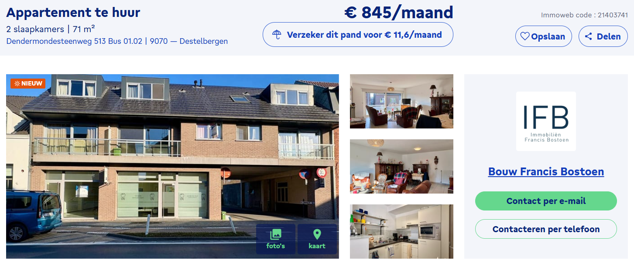
Notes:
Destelbergen est une commune juste à coté de Gand.

Slide 26
Quel est le loyer mensuel de ce logement ?
1150€
845€
650€

Slide 27
Quel est le loyer mensuel de ce logement ?
1150€
845€
650€

Slide 29
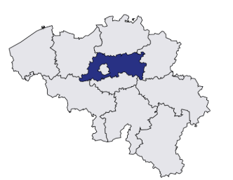
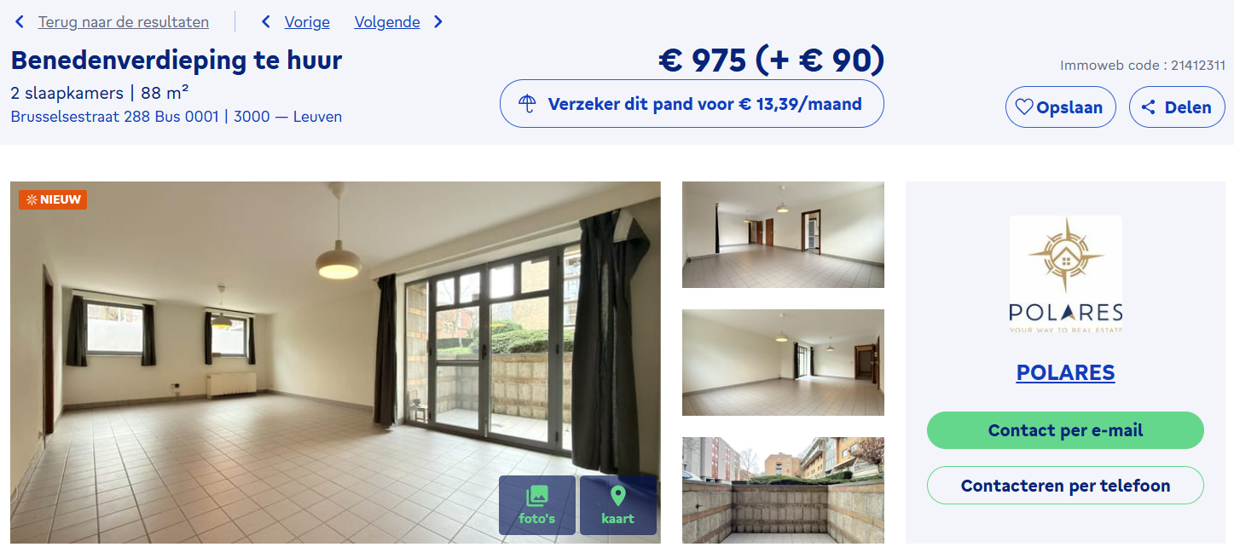

Notes:
Louvain, capital de province de Brabant-Flamand.
Un des villes les plus chers en Belgique...

Slide 30
Quel est le loyer mensuel de ce logement ?
1500€
975€
1200€

Slide 31
Quel est le loyer mensuel de ce logement ?
1500€
975€
1200€

Slide 33
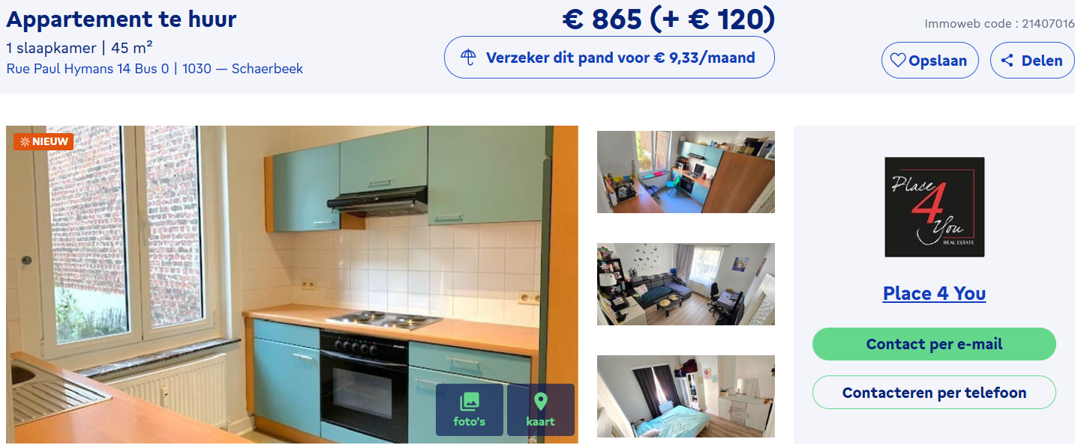
Notes:
Un des 19 communes de Bruxelles.
Pas centre ville mais le quartier avec la plus grande population à part de Bruxelle Capital même

Slide 34
Quel est le loyer mensuel de ce logement ?
865€
1000€
1200€

Slide 35
Quel est le loyer mensuel de ce logement ?
865€
1000€
1200€

Slide 37
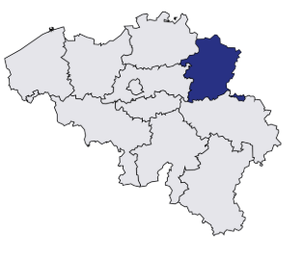
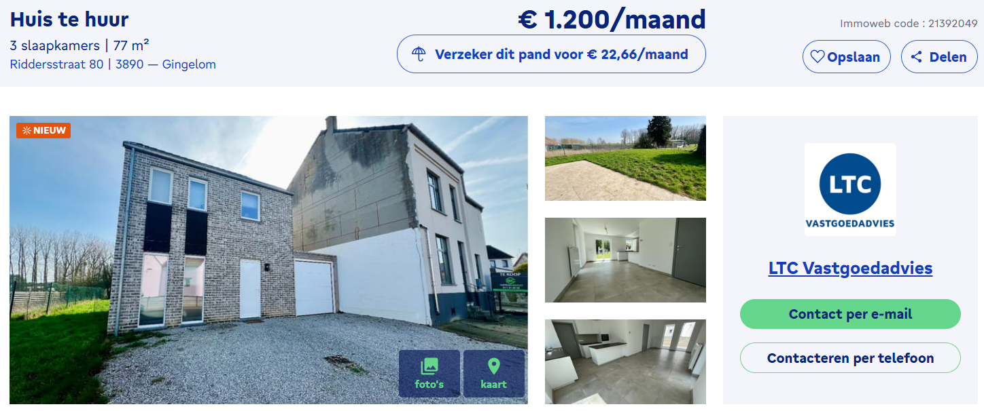
Notes:
Petite commune dans la province de Limburg.
Pres de la frontière avec la Wallonie.

Slide 38
Quel est le loyer mensuel de ce logement ?
900€
1500€
1200€

Slide 39
Quel est le loyer mensuel de ce logement ?
900€
1500€
1200€

Slide 41
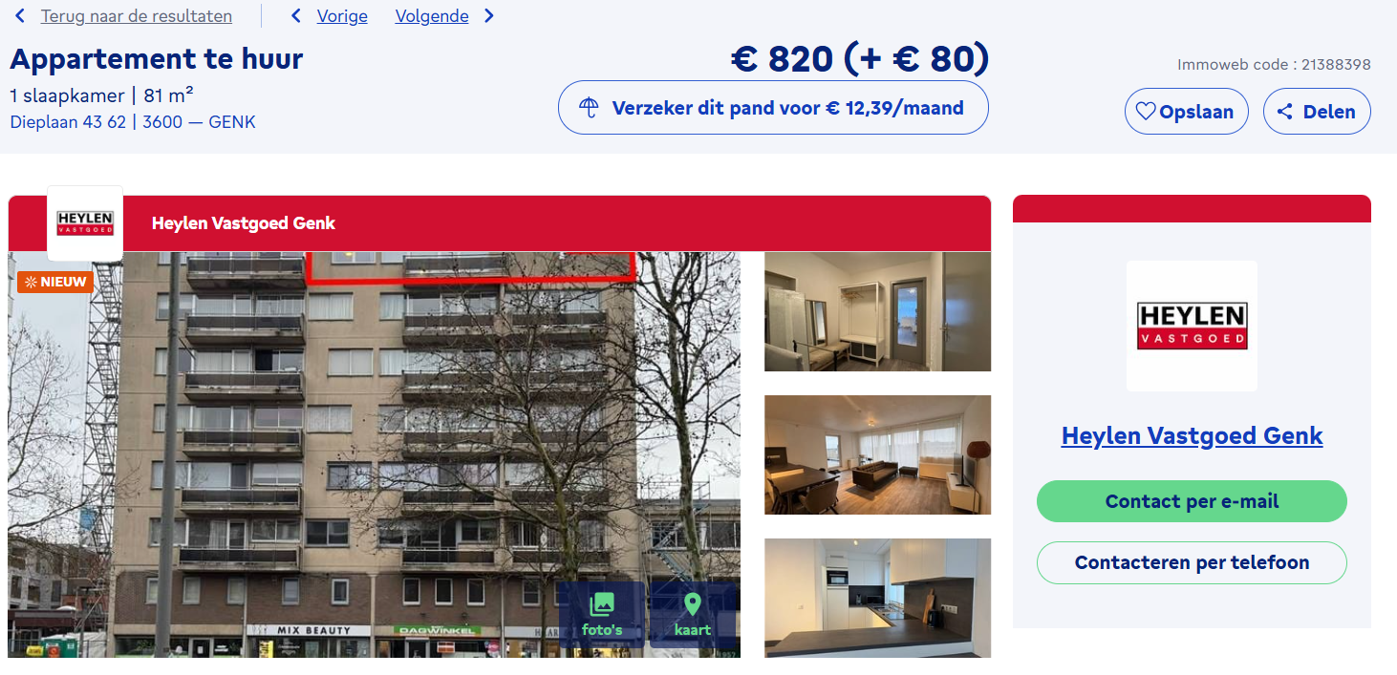

Slide 42
Quel est le loyer mensuel de ce logement ?
650€
1000€
820€

Slide 43
Quel est le loyer mensuel de ce logement ?
650€
1000€
820€

Slide 45
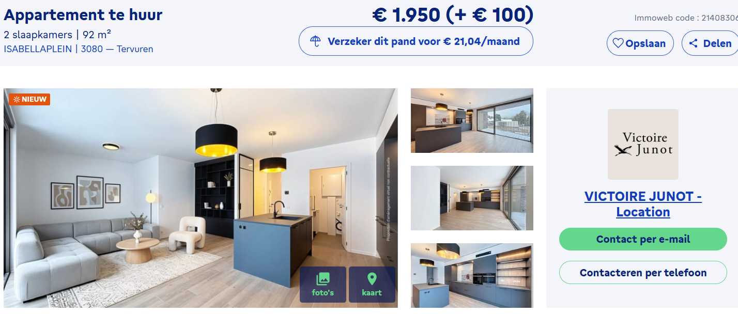

Slide 46
Quel est le loyer mensuel de ce logement ?
1950€
850€
1100€

Slide 47
Quel est le loyer mensuel de ce logement ?
1950€
850€
1100€

Slide 49
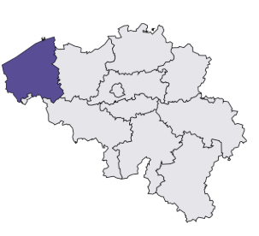
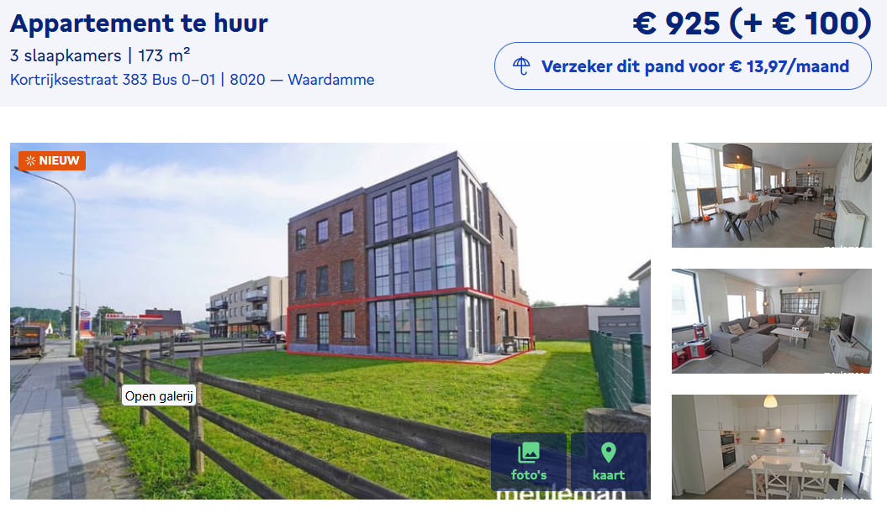

Slide 50
Quel est le loyer mensuel de ce logement ?
900€
1025€
1600€

Slide 51
Quel est le loyer mensuel de ce logement ?
900€
1025€
1600€

Slide 52
Notes:
Petite commune dans la région de Brugge

